Slide 1
MODELLO DI CALCOLO DEGLI IMPATTI MACROECONOMICI
Sviluppo della rete di accesso in fibra tra scenari di duopolio e scenari di fusione della rete
SINTESI
Maurizio Matteo Dècina - Conferenza ASATI - 22 Gennaio 2020

Slide 2
Caratteristiche del modello di calcolo
Il modello (relativo ad un working paper scientifico) ha come oggetto i flussi di cassa attualizzati cumulati (NPV al periodo n) delle attività complessive di cablaggio, senza distinzioni tra TIM, Open Fiber e tutti gli altri operatori (nell’ipotesi di partenza a parità di condizioni)*
Il soggetto economico dei flussi di cassa è dunque il sistema Paese nel suo complesso, che ha l’obiettivo di valutare i risultati nei vari e possibili scenari di assetto della sua rete fissa
Il modello, con orizzonte ventennale, presenta una interfaccia simulativa dove è possibile valutare l’impatto delle principali variabili sui vari risultati
Sono state selezionate 10 variabili chiave, modificando le quali è possibile visionare tutti i possibili risultati
Particolare attenzione va fatta per la variabile «tariffa media di accesso», per capire come una sua modifica può influire sull’equilibrio del settore
Il modello prende in considerazione solo le restanti unità immobiliari da cablare nelle zone A e B (ipotesi penetrazione FTTH al 100%, fatta eccezione per lo scenario vectoring dove nel modello è possibile prevedere una percentuale residuale di linee FTTC, nell’ipotesi proposta in queste slide pari al 15%)
*Non si considerano le sinergie con le reti esistenti che comportano minori investimenti, specie nel passaggio da FTTC a FTTH o nel riutilizzo di altre infrastrutture civili di ogni tipo

Slide 3
Descrizione degli Scenari
Duopolio | Indica uno scenario caratterizzato da un duopolio strutturale, dove si rilevano duplicazioni di costi ed inefficienze nella tratta orizzontale e nella fase commerciale di vendita e post vendita (compresa la manutenzione della rete)
Fusione | In questo scenario, le reti fondendosi (indipendentemente dalle varie modalità societarie) danno vita ad un progetto unico di cablatura. I benefici sono rappresentati dai savings sui costi e dal reinvestimento degli stessi nello sviluppo dei servizi
Coinvestimento | In questo scenario le società (con i loro asset) rimangono distinte ed autonome, ma attraverso un piano condiviso di cablaggio sperimentano risparmi dovuti alle sinergie sugli investimenti. Si ha anche un impatto positivo sui costi di gestione e manutenzione della rete
Coinvestimento e Vectoring | In questo caso simile al precedente, si considera che una percentuale residuale delle abitazioni rimanga cablata con soluzioni FTTC in modalità Vectoring a seconda di vari parametri quali ad esempio la distanza dall'armadio o la sovrapposizione di altre reti (5G)

Slide 4
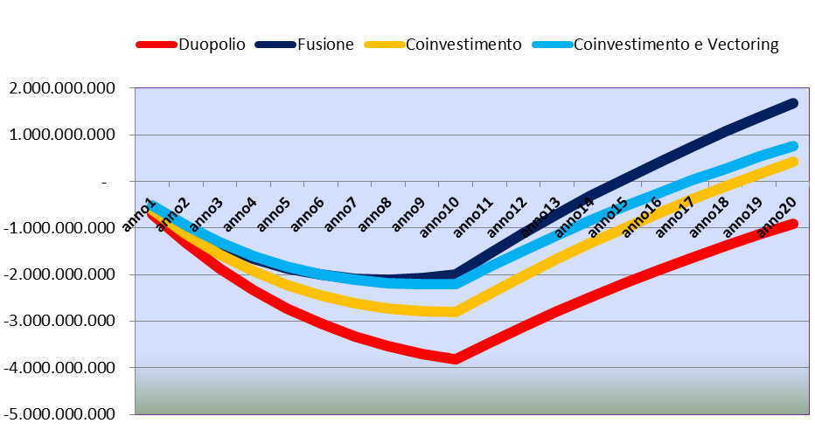
Flussi di cassa cumulati attualizzati
PAY
BACK tariffa media 10€

Slide 5
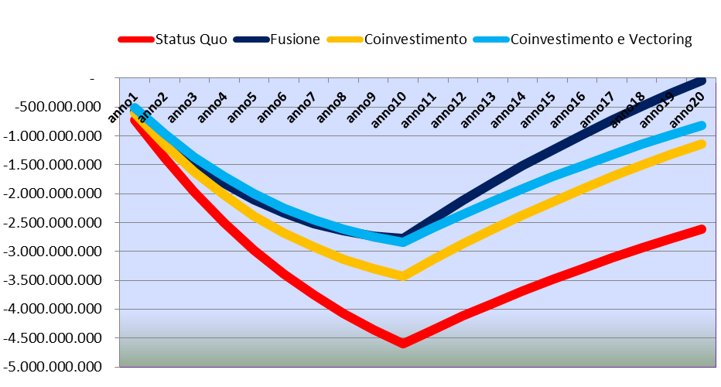
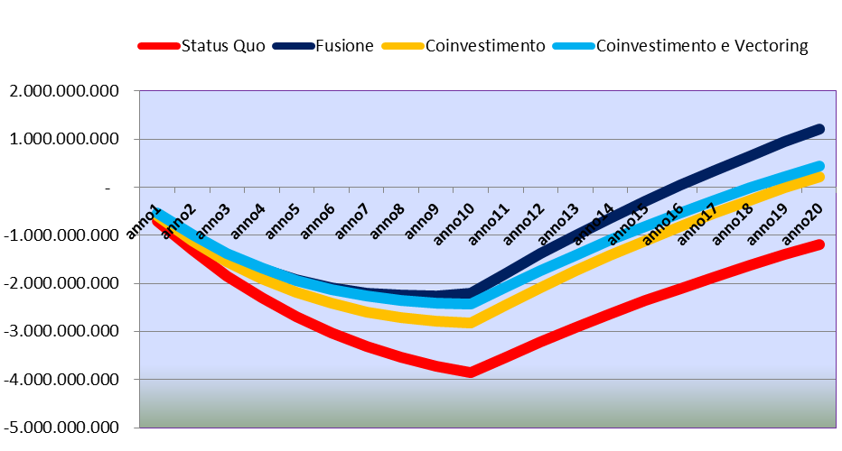
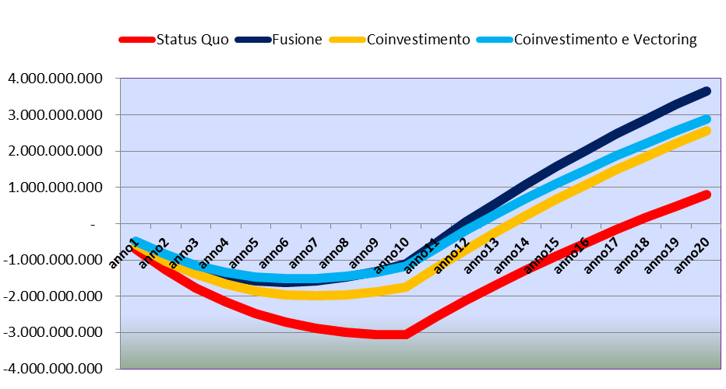
Tariffe di accesso medie e flussi di cassa
8€
10€
12€
Nel caso di tariffe di accesso basse (a vantaggio dei consumatori) i flussi di cassa dello scenario attuale sono economicamente insostenibili (non diventano mai positivi nell’arco di 20 anni). Ne consegue che nel caso di duopolio attuale si ha il rischio di aumenti o persistenza di tariffe alte, oltre al rischio di fallimento delle attività stesse di cablaggio

Slide 6
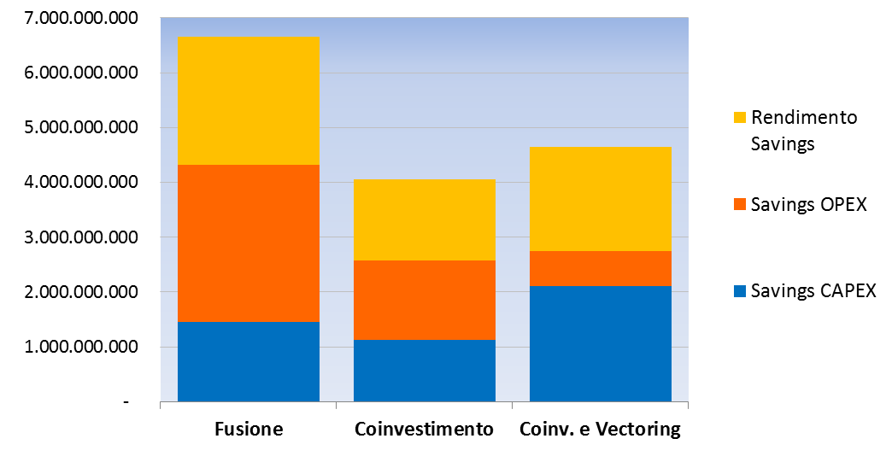
Calcolo dei savings degli scenari alternativi
6,7 MLD
0,33% PIL
4,0 MLD
0,20% PIL
4,7 MLD
0,23% PIL

Slide 7
Impatto sul PIL degli scenari alternativi
L’entità dei savings (anche se indicativi) non costituisce necessariamente una stima sull’ incremento del PIL poiché secondo i maggiori modelli macroeconomici (keynesiani, neoclassici e monetaristi), il PIL incrementa in funzione dell’incremento della domanda aggregata e della quantità di moneta presente nel sistema (funzione della domanda aggregata)
E’ possibile però incrociare i dati sui savings con le potenzialità riscontrate nella riduzione delle tariffe relative agli scenari alternativi
Riduzione Tariffe di accesso | Incremento annuale portafoglio consumatore | Incremento annuale domanda aggregata | Incremento ventennale domanda aggregata | Impatto ventennale sul PIL
1€ | 12€ | 300 Mln | 6 Mld | 0,3%
1,5€ | 18€ | 450 Mln | 9 Mld | 0,45%
2€ | 24€ | 600 Mln | 12 Mld | 0,6%
2,5€ | 30€ | 750 Mln | 15 Mld | 0,75%
*Stime con base 25 milioni di linee
Sia dal punto di vista dell’Offerta Aggregata (savings degli operatori di rete ) che della Domanda Aggregata (incremento delle potenzialità di spesa del consumatore derivanti dalla riduzione delle tariffe), emerge che gli scenari alternativi potrebbero avere un impatto sul PIL molto positivo

